Slide 1

PHÒNG GIÁO DỤC VÀ ĐÀO TẠO QUẬN LONG BIÊN
Trường Tiểu học Phúc Lợi
KHOA HỌC 5
Sự biến đổi hoá học
(tiếp theo)
Năm học 2022 - 2023

Slide 2
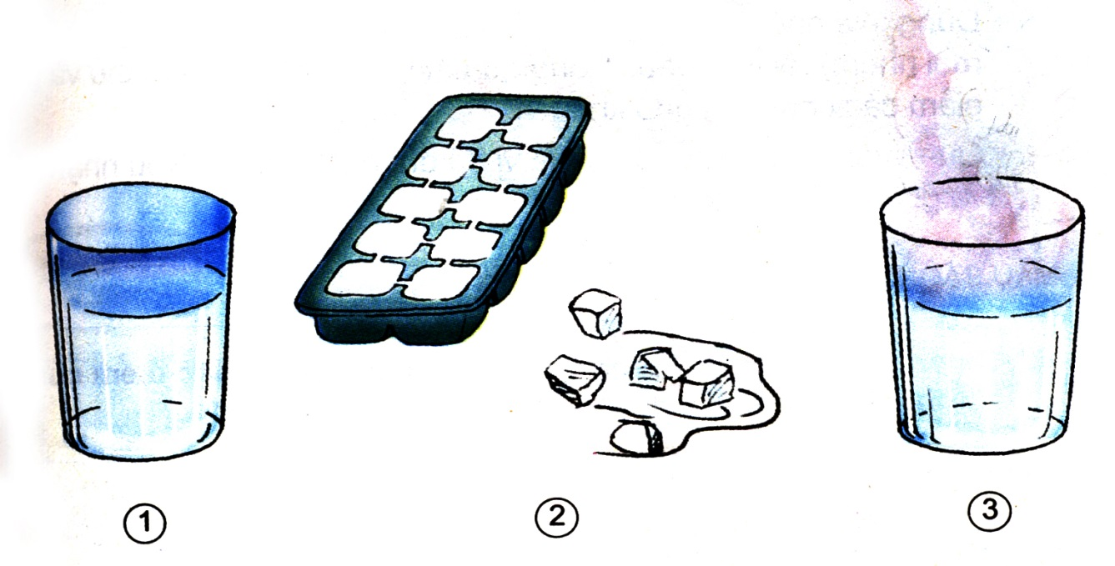
KHỞI ĐỘNG
Nhiệt độ thấp
Nhiệt độ bình thường
Nhiệt độ cao

Slide 3

KHỞI ĐỘNG
Quan sát hình 1,2,3 và nói về sự chuyển thể của nước

Slide 4
1. Tìm hiểu về sự biến đổi hóa học.
- Sự biến đổi hóa học là gì?
Sự biến đổi hóa học là :
+ Sự chuyển đổi từ vật này sang vật khác.
+ Sự chuyển thể này sang thể khác của vật
+ Sự thay đổi hình dạng này sang hình dạng khác của vật.
+ Sự thay đổi mùi vị của vật.

Slide 5
1. Tìm hiểu về sự biến đổi hóa học.
- Em có ý kiến gì khi nghe các bạn trình bày những hiểu biết ban đầu về sự biến đổi hóa học?

Slide 6
1. Tìm hiểu về sự biến đổi hóa học.
- Sự biến đổi hóa học là gì?
Sự biến đổi hóa học là :
+ Sự chuyển đổi từ vật này sang vật khác.
+ Sự chuyển thể này sang thể khác của vật
+ Sự thay đổi hình dạng này sang hình dạng khác của vật.
+ Sự thay đổi mùi vị của vật.

Slide 7
1. Tìm hiểu về sự biến đổi hóa học.
Nhóm 1- Nhóm 2:
Thí nghiệm 1: Chưng đường trên ngọn lửa.
Nhóm 3- Nhóm 4 :
Thí nghiện 2 : Đốt một tờ giấy.

Slide 8

Phiếu học tập
Thí nghiệm 1: Chưng đường trên ngọn lửa
 | ĐƯỜNG TRƯỚC KHI CHƯNG TRÊN NGỌN LỬA | ĐƯỜNG SAU KHI CHƯNG TRÊN NGỌN LỬA
HÌNH DẠNG
MÀU SẮC
MÙI VỊ
Chảy thành chất lỏng
Hạt nhỏ
rồi đông kết.
Nâu
chuyển dần sang
màu đen.
Trắng
hoặc nâu
Thơm - ngọt
Mùi khét
có vị đắng.

Slide 9
Phiếu học tập
Thí nghiệm 2:
Đốt một tờ giấy
 | GIẤY TRƯỚC KHI ĐỐT | GIẤY SAU KHI ĐỐT
MÀU SẮC
TÍNH CHẤT
Xám
đen
Trắng
Giòn
vỡ vụn ra thành bột.
Dai

Slide 10
1. Tìm hiểu về sự biến đổi hóa học.
Dưới tác dụng của nhiệt
Thí nghiệm 1: Đường đã biến đổi từ ngọt thành đắng.
Thí nghiệm 2: Giấy đã biến đổi từ dai sang giòn ,dễ nát vụn.

Slide 11
1. Tìm hiểu về sự biến đổi hóa học.
Hiện tượng chất này bị biến đổi thành chất khác như hai ví dụ trên gọi là gì?
- Hiện tượng chất này bị biến đổi thành chất khác gọi là sự biến đổi hóa học.

Slide 12
1. Tìm hiểu về sự biến đổi hóa học.
Thế nào là sự biến đổi hóa học?
Sự biến đổi hóa học là sự biến đổi từ chất này sang chất khác.

Slide 13
1. Tìm hiểu về sự biến đổi hóa học.
Từ những kết luận trên các em có so sánh gì với suy nghĩ ban đầu mà các em đưa ra về sự biến đổi hoá học ?
Suy nghĩ ban đầu
Kết luận sau khi làm
thí nghiệm
Sự biến đổi hóa học là :
+ Sự chuyển đổi từ vật này sang vật khác.
+ Sự chuyển thể này sang thể khác của vật
+ Sự thay đổi hình dạng này sang hình dạng khác của vật.
+ Sự thay đổi mùi vị của vật.
Sự biến đổi hóa học là sự biến đổi từ chất này sang chất khác.

Slide 14
1. Tìm hiểu về sự biến đổi hóa học.
Kết luận: Hiện tượng chất này bị biến đổi thành chất khác như hai thí nghiệm trên gọi là sự biến đổi hóa học. Nói cách khác , sự biến đổi hóa học là sự biến đổi từ chất này thành chất khác.

Slide 15
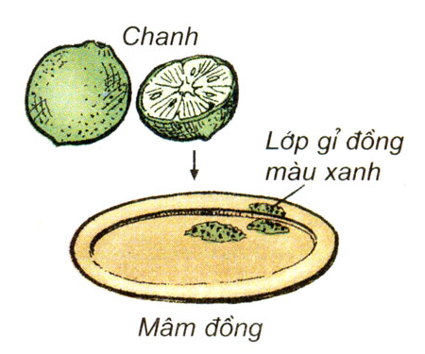
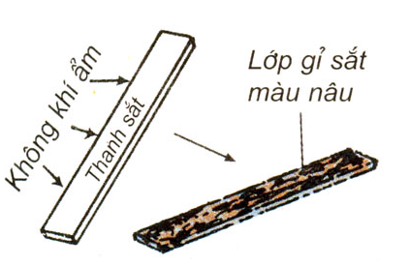
SỰ BIẾN ĐỔI HOÁ HỌC

Slide 16
2. Phân biệt sự biến đổi hóa học và sự biến đổi lí học.

Slide 17
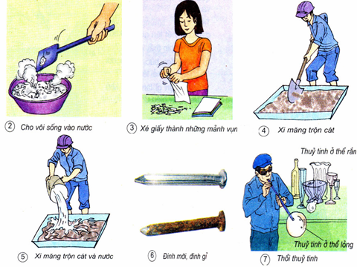
Trong các trường hợp sau đây trường hợp nào có sự biến đổi hóa học? Tại sao?

Slide 18

Cho vôi sống vào nước
Có biến đổi hóa học không ? Tại sao?
Đã biến thành vôi tôi dẻo quánh, kèm theo sự tỏa nhiệt, nên có sự biến đổi hóa học

Slide 19
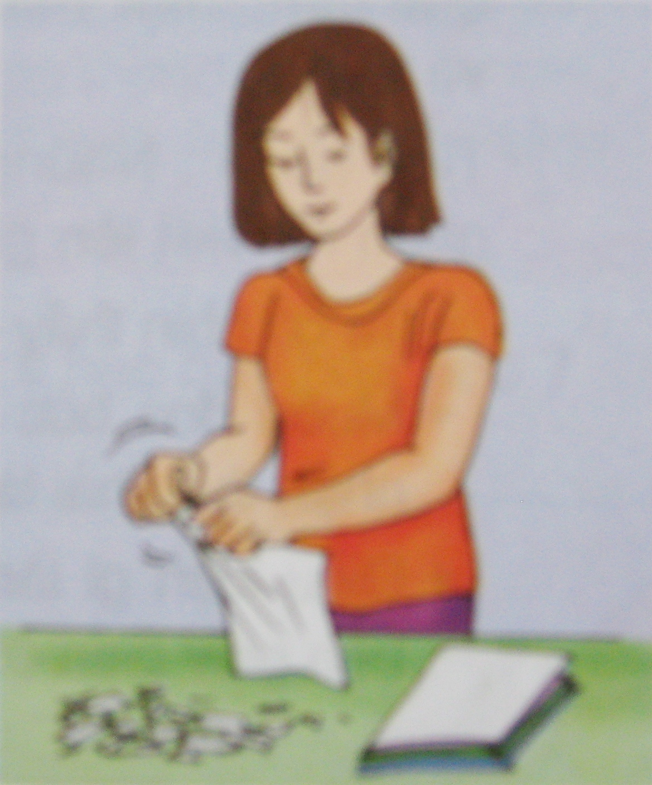
Xé giấy thành những mảnh vụn có sự biến đổi hóa học không? Tại sao?
Giấy xé vụn vẫn là giấy. Chỉ biến đổi lí học.
(hình dạng khác)

Slide 20
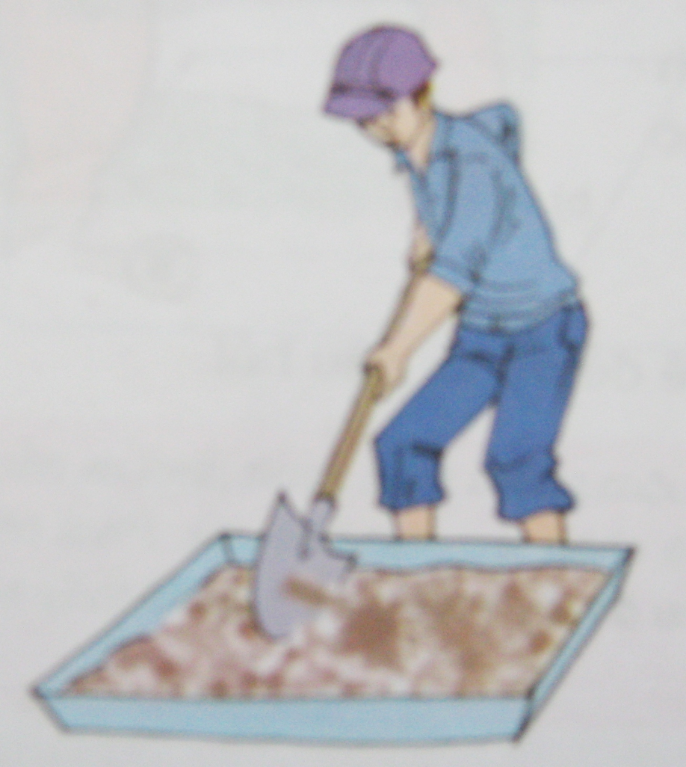
Xi măng trộn cát có sự biến đổi hóa học không? Tại sao?
Tính chất vẫn giữ nguyên, không đổi. Chỉ biến đổi theo lí học.

Slide 21
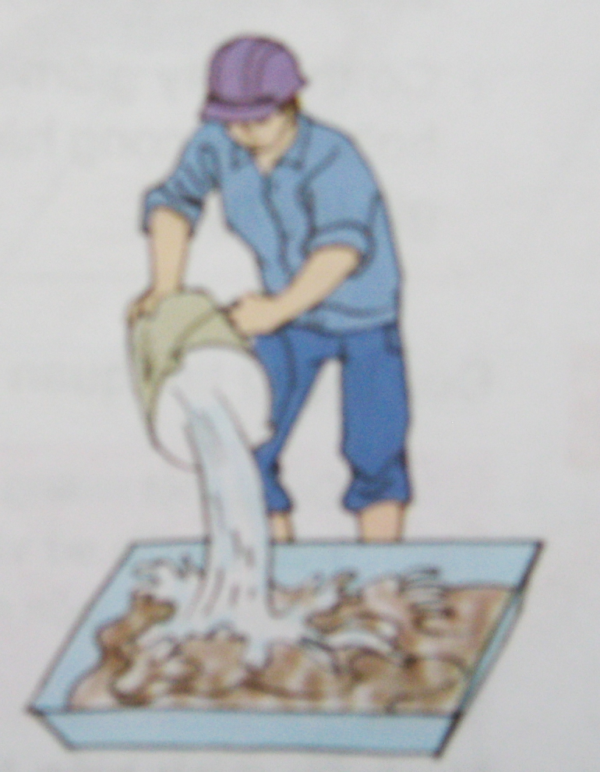
ơppư
Xi măng trộn cát và nước có sự biến đổi hóa học không? Tại sao?
tt
Thành chất mới gọi là vữa xi măng. Biến đổi hóa học

Slide 22
qq
Đinh mới, đinh gỉ có sự biến đổi hóa học không? Tại sao?
Tác dụng hơi nước trong không khí đinh bị gỉ. Biến đổi hóa học

Slide 23




Thổi thủy tinh có sự biến đổi hóa học không? Tại sao?
Thủy tinh ở thể rắn
Thủy tinh ở thể lỏng
Thể rắn hay lỏng tính chất không thay đổi. Lí học

Slide 24
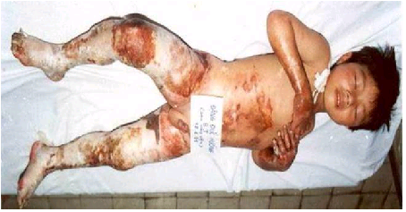
SỰ BIẾN ĐỔI HOÁ HỌC
BỎNG VÔI TÔI NÓNG _ NHIỆT ĐỘ 150⁰C

Slide 25
Ghi nhớ
SỰ BIẾN ĐỔI HOÁ HỌC
Sự biến đổi chất này thành chất khác gọi là sự biến đổi hoá học.

Slide 26



